Slide 1



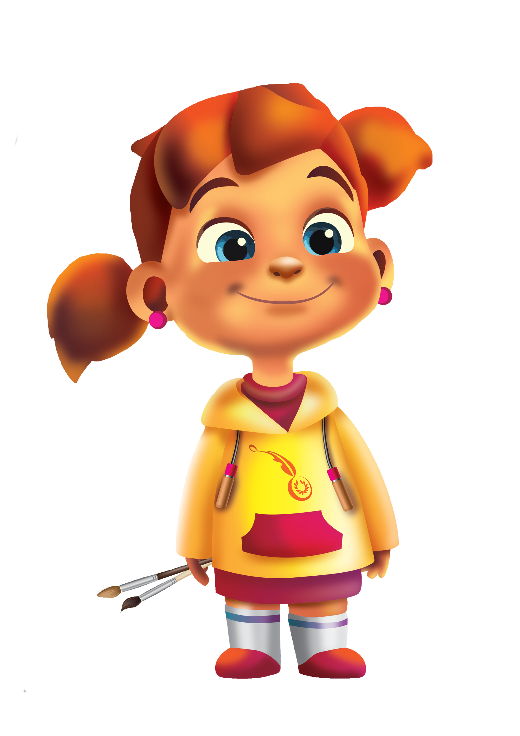
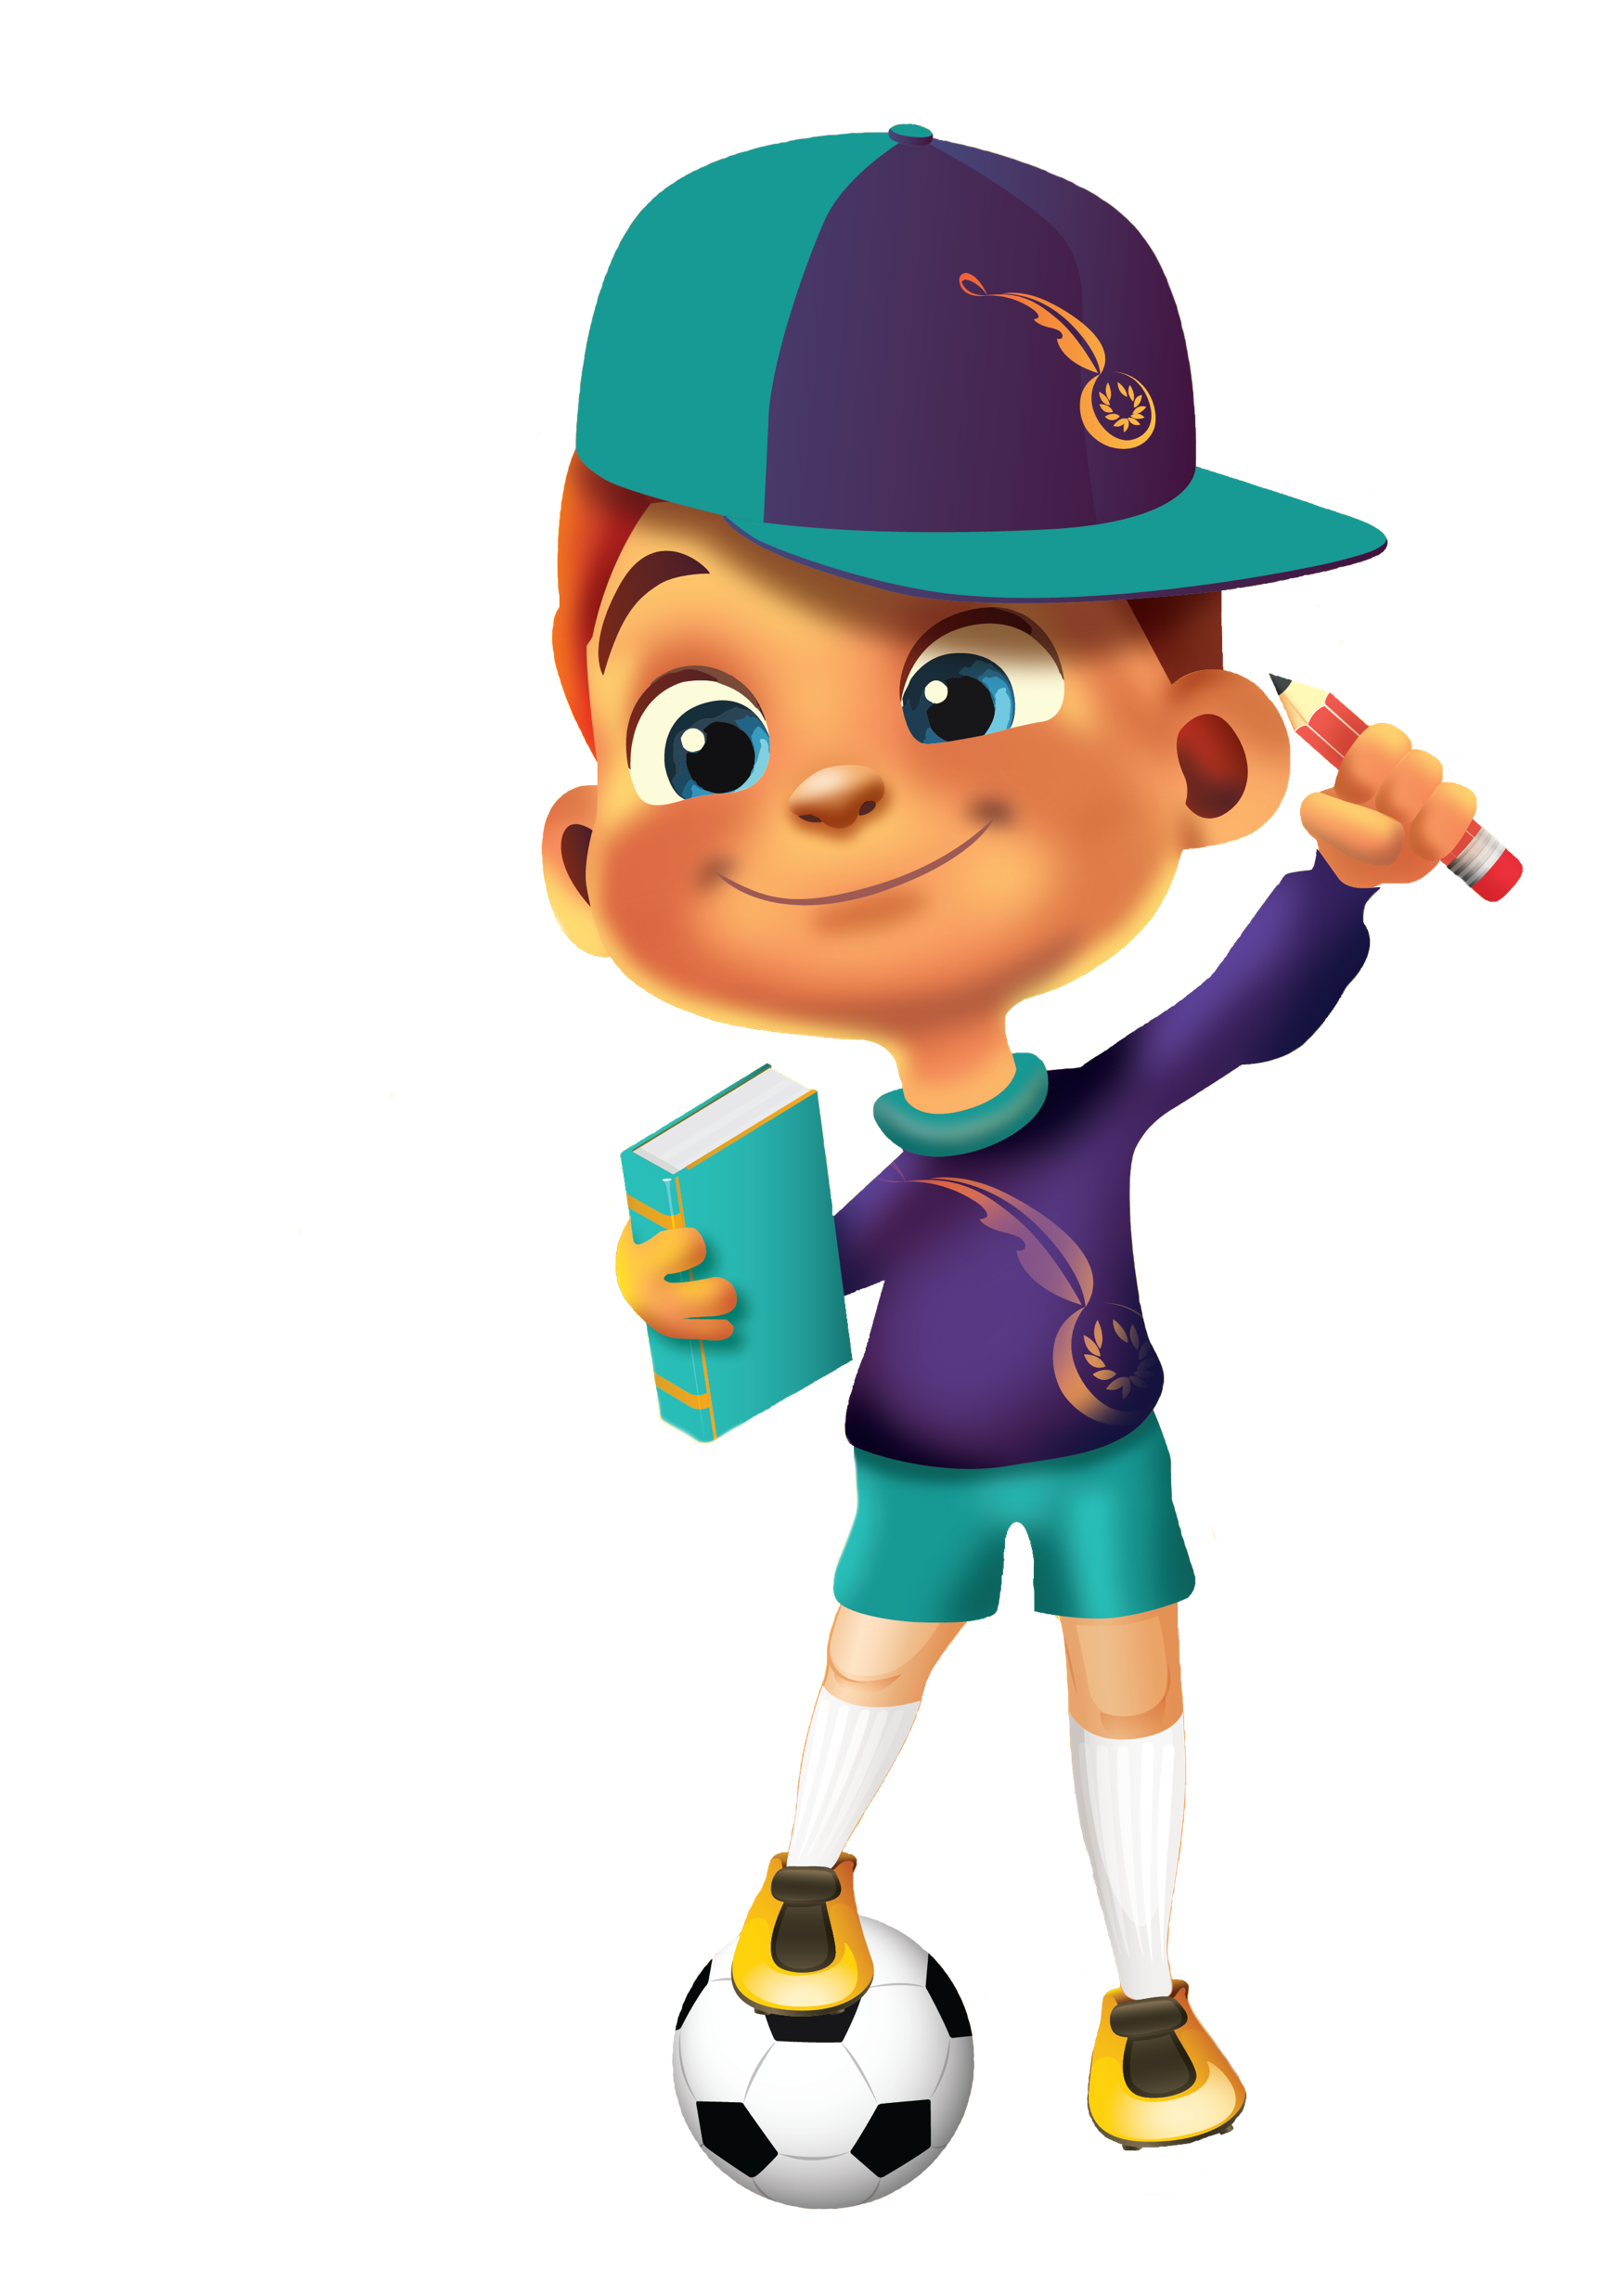
BIOLOGIE

Slide 2
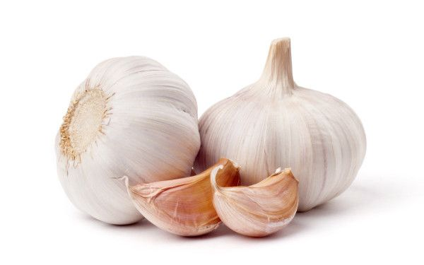
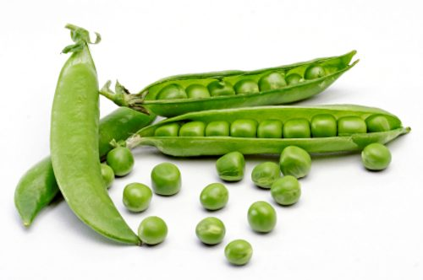
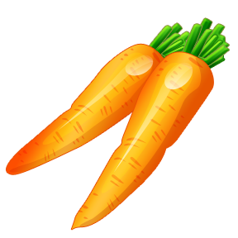
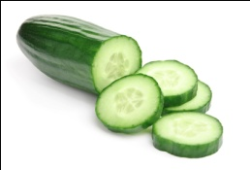

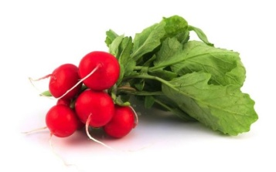

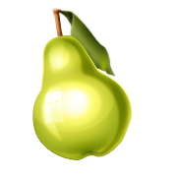
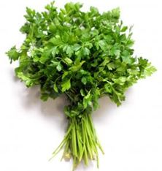
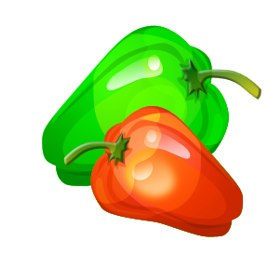
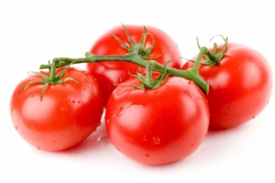
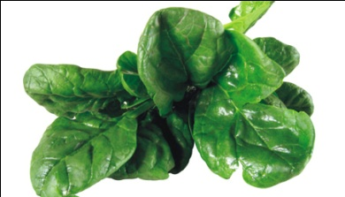
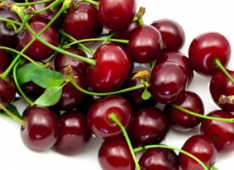
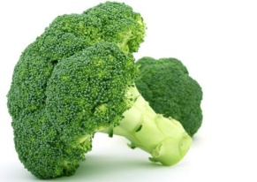
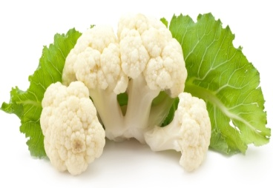
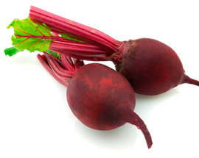
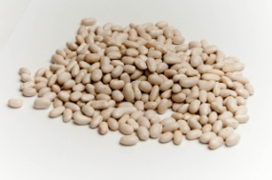
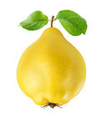
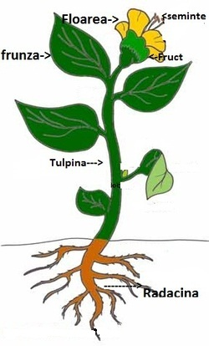
Mută în tabel plantele de la care consumãm rãdãcina!
Rãdãcina

Slide 3
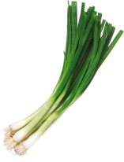
Mută în tabel plantele de la care consumãm tulpina!
(inclusiv tulpina subpãmânteanã)
Tulpina

Slide 4
Mută în tabel plantele de la care consumãm frunzele!
Frunza

Slide 5
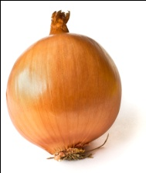
Mută în tabel plantele de la care consumãm floarea!
Floarea

Slide 6
Mută în tabel plantele de la care consumãm fructele!
Fructul

Slide 7
Mută în tabel plantele de la care consumãm seminţele!
Seminţele

Slide 8
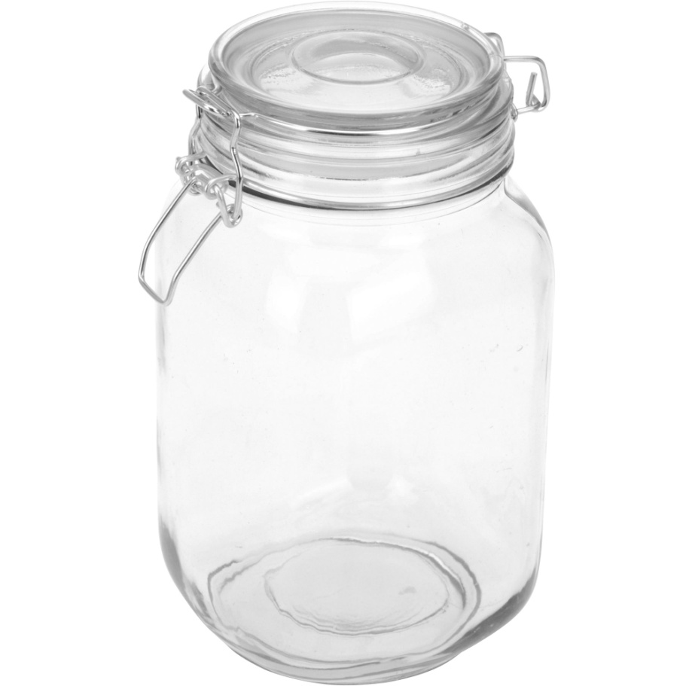
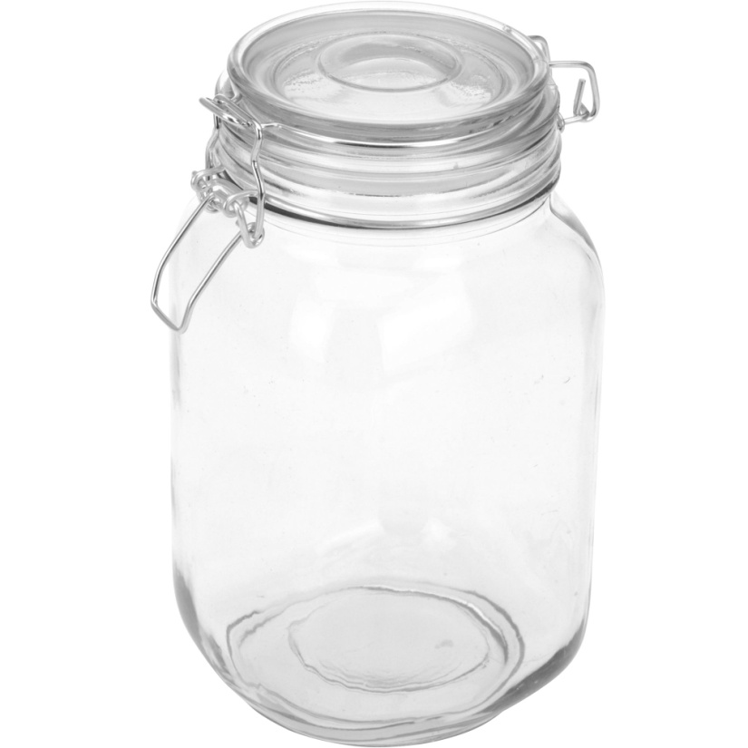
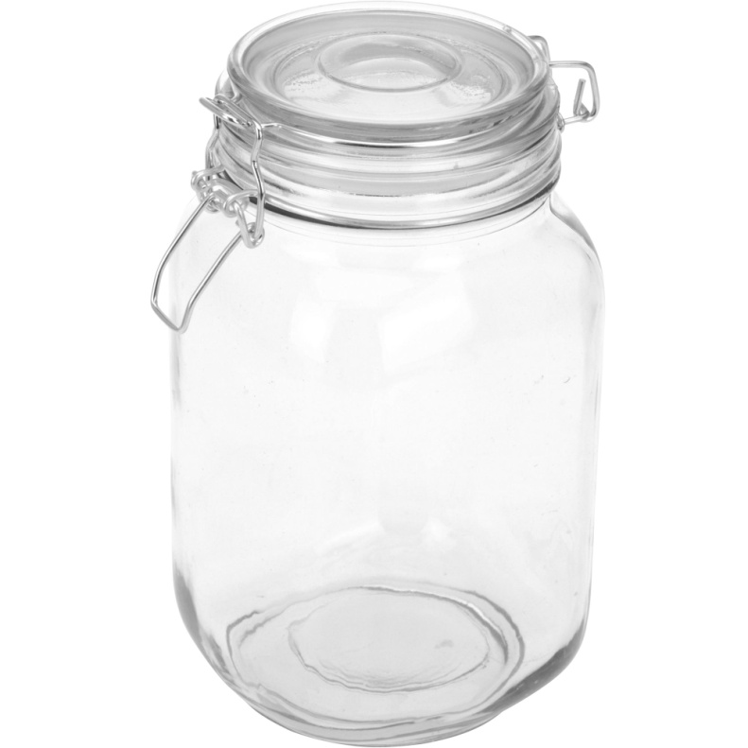
Condu plantele la borcanul potrivit!
a
sunet în interior
m
sunet iniţial
i
sunet final

Slide 9
Condu silabele şi formeazã cuvinte pentru fiecare imagine!
BRO
MOR
RÃ
ZÃ
TOFI
LI
MA
COV
RE
CAR
PA
CO

Slide 10
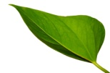
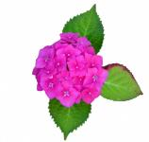




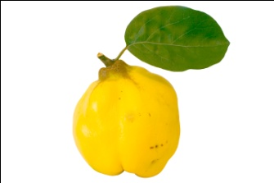
1. Aşeazã frunza pe borcanul care are mai multe plante.
2. Aşeazã floarea pe borcanul care are un numãr impar de plante.
3. Aşeazã fluturele pe borcanul care are cele mai multe cuvinte nume de plante cu litera iniţialã m.
4. Aşeazã albina pe borcanul care are un cuvânt alcãtuit din 4 silabe.
5. Aşeazã furnica pe borcanul care are un cuvânt alcãtuit dintr-o singurã silabã.
6. Aşeazã dreptunghiul roşu pe borcanul care conţine fructe.
7. Aşeazã triunghiul albastru pe borcanul care conţine legume.

Slide 11
Gãseşte pentru fiecare imagine operaţia şi rezultatul care se potrivesc!
16 - 5=
6
3
11
14
9 + 5=
7 - 4=
2 +3+ 1=

Slide 12
Condu plantele la borcanul potrivit!
GEM ŞI COMPOT
MURÃTURI

